Slide 1
第10讲 函数的图像

Slide 2
—— 知识聚焦 ——
y＝f(x＋a))
y＝f(x－a)
y＝f(x)＋h
y＝f(x)-h

Slide 5
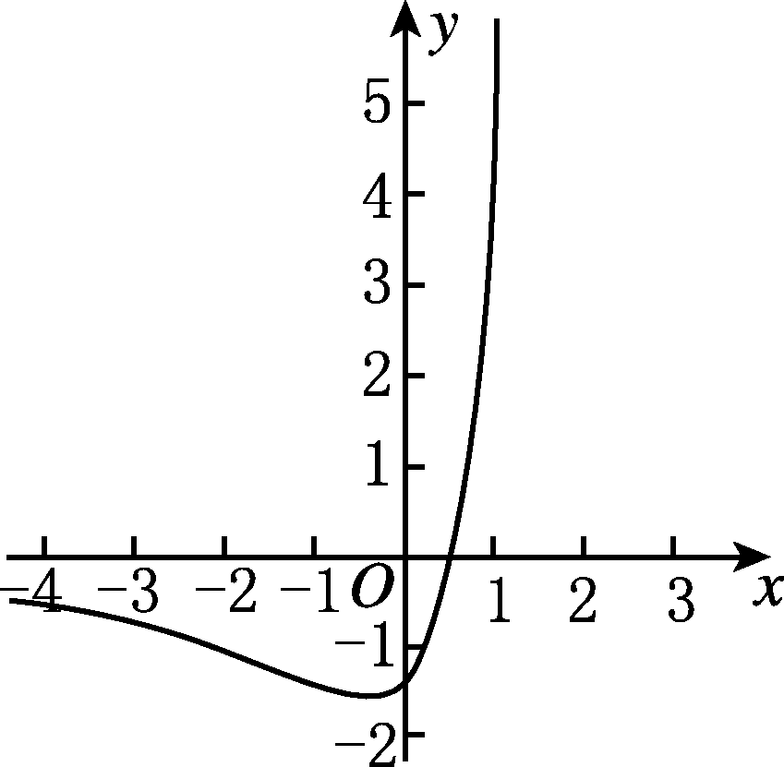
真题再现

Slide 7
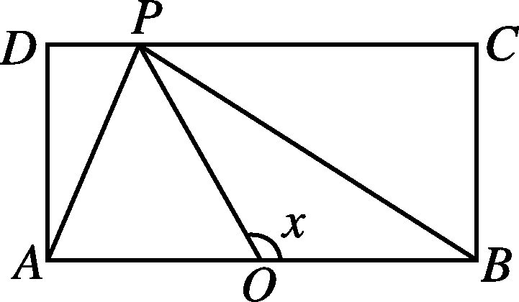

Slide 9
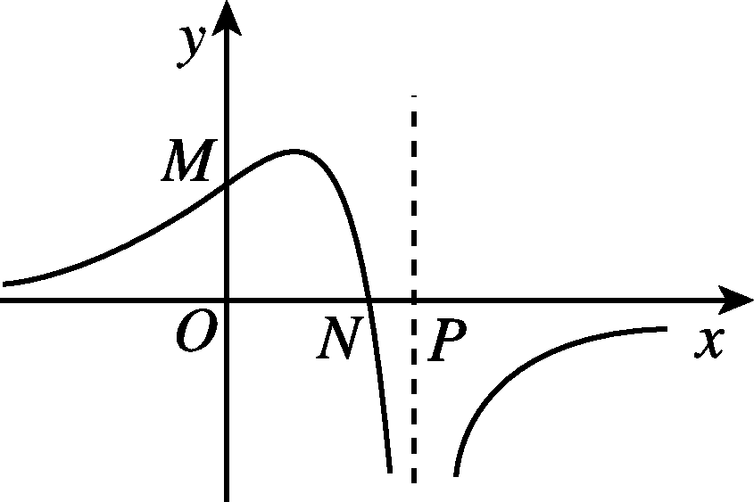

Slide 12
—— 正本清源 ——

Slide 14
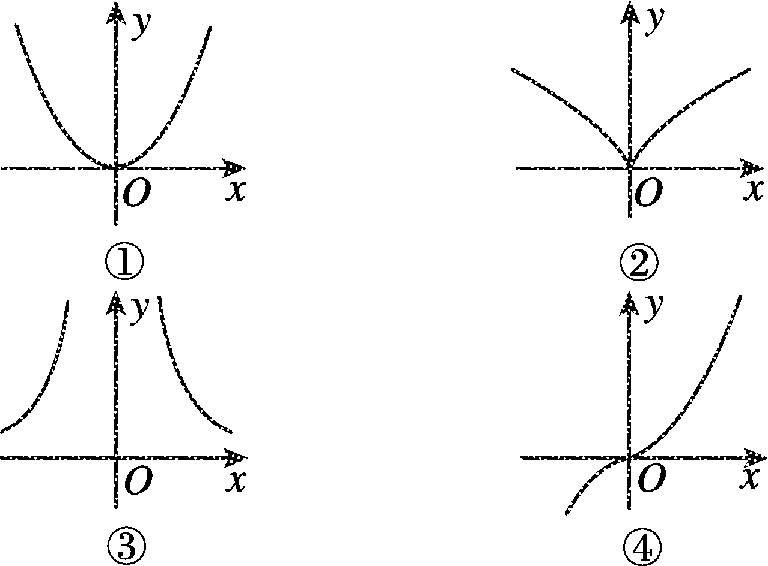

Slide 17
探究点一 作函数的图像

Slide 19
探究点二 识图与辨图

Slide 23
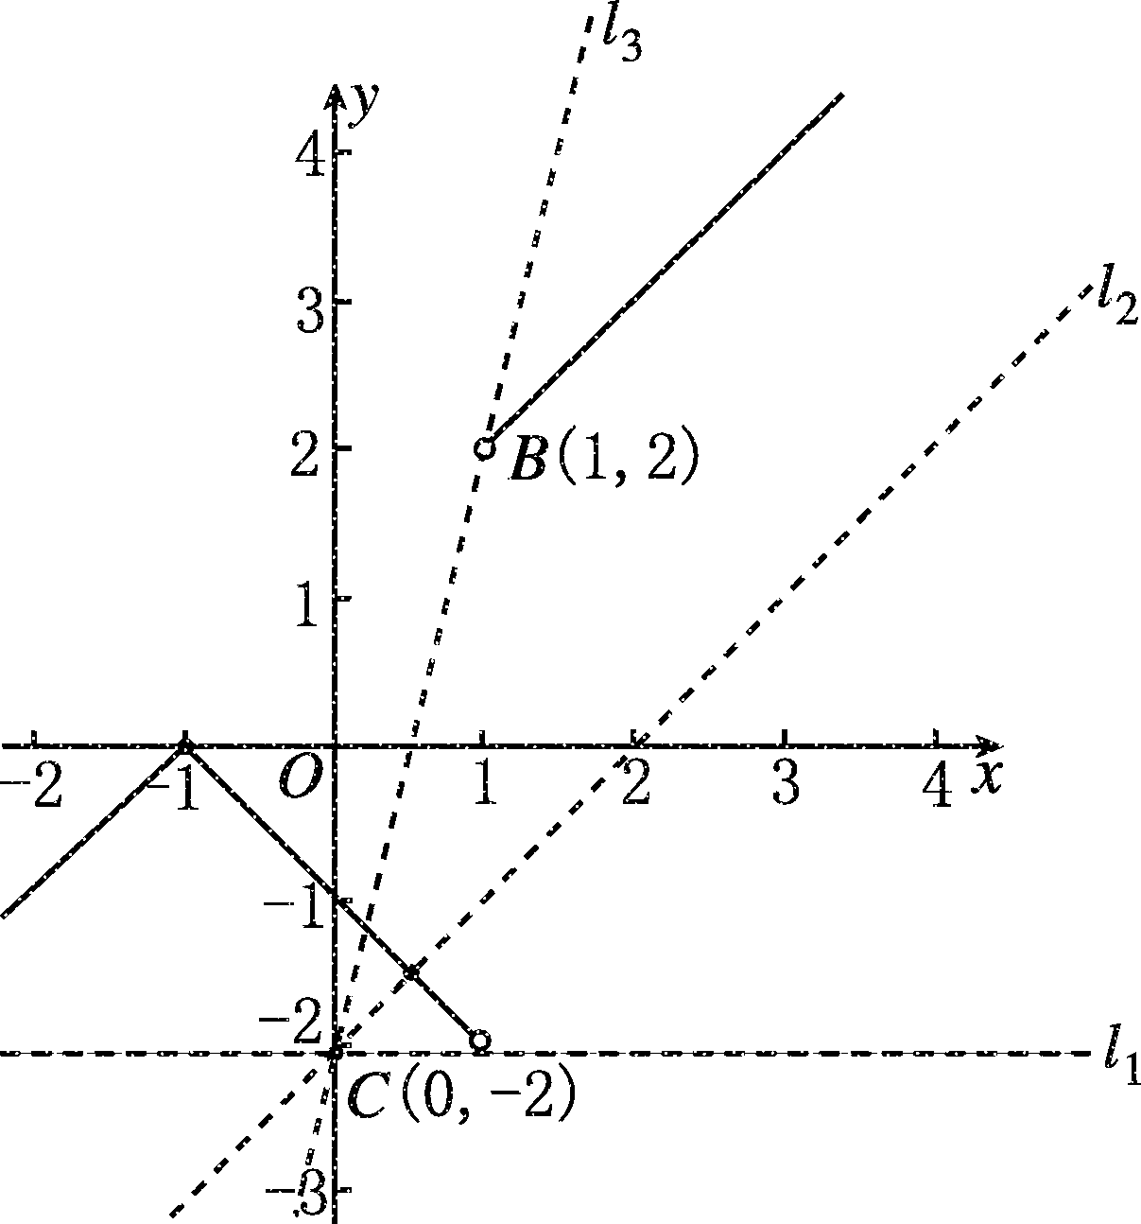
探究点三 函数图像的应用
考向1 研究方程的根

Slide 25
考向2 求参数的取值范围

Slide 28
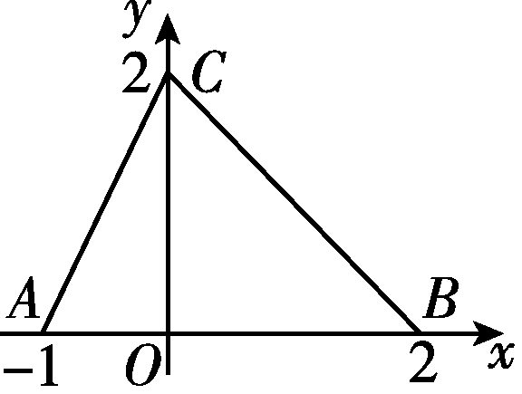
考向3 求不等式的解集

Slide 29
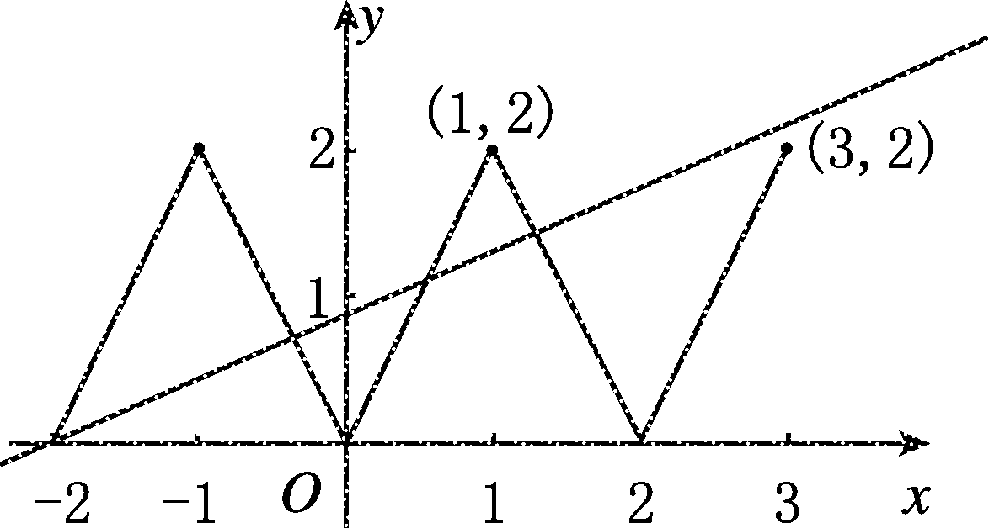
思想方法 4.数形结合思想在方程问题中的应用

Slide 30
数学思想方
学科能力

Slide 31
